Slide 1
Альтернативные источники энергии
Выполнили студентки ИВТ3
Ефимова В.С., Голота М.А.

Slide 2
ПЛАН ДОКЛАДА
Энергия. Традиционные источники энергии: уголь; торф; нефть; природный газ; атомная энергия. Альтернативные источники энергии: гелиоэнергетика; ветроэнергетика; биотопливо; геотермальная энергетика; приливная энергетика.

Slide 3
ЭНЕРГИЯ
Энергия — физическая величина, которая определяет способность тела (или системы тел) совершать работу. Чем большей энергией обладает тело, тем большую работу оно может совершить.

Slide 4
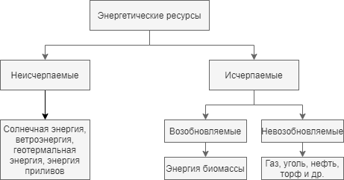

Slide 5
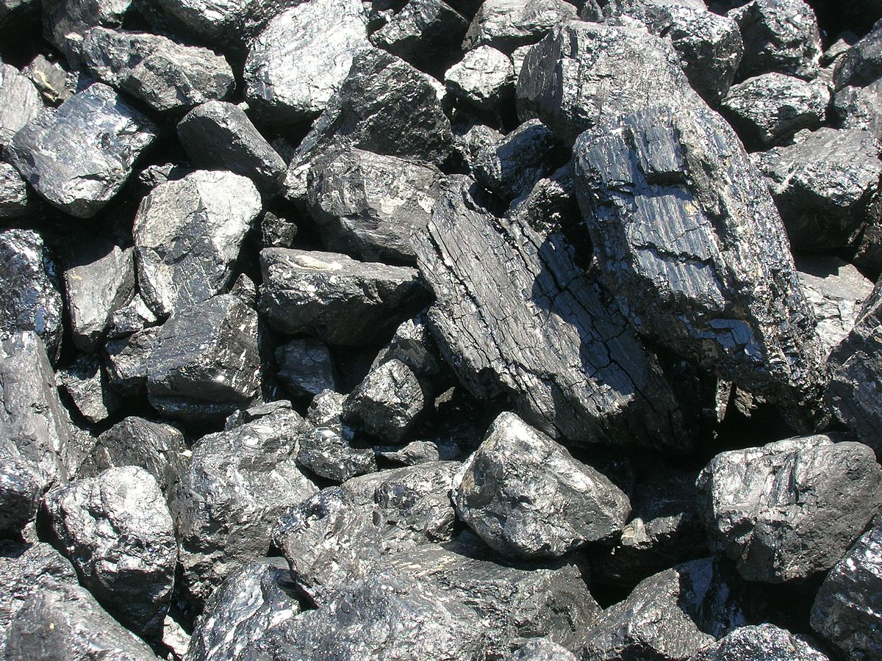
УГОЛЬ
Преимущества:
— Низкая стоимость. — Высокая теплоотдача. — Длительное время горения.
Недостатки:
— Исчерпаемость. — Негативное воздействие на природу и человека.

Slide 6
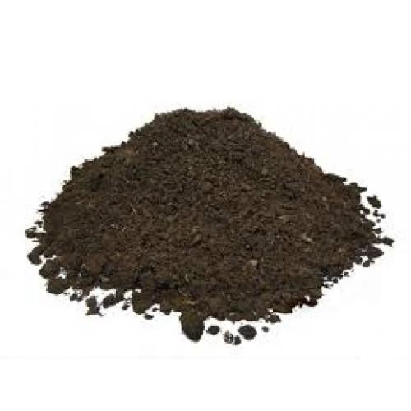
ТОРФ
Преимущества:
— Низкая себестоимость. — Малое количество образующихся при сжигании соединений серы. — Достаточно полное сгорание.
Недостатки:
— Исчерпаемость. — Низкая теплота сгорания. — Трудности сжигания.

Slide 7
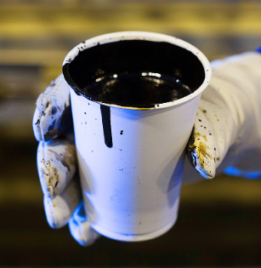
НЕФТЬ
Преимущества:
— Высокая теплота сгорания.
Недостатки:
— Исчерпаемость. — Негативное воздействие на природу и человека. — Высокая стоимость.

Slide 8
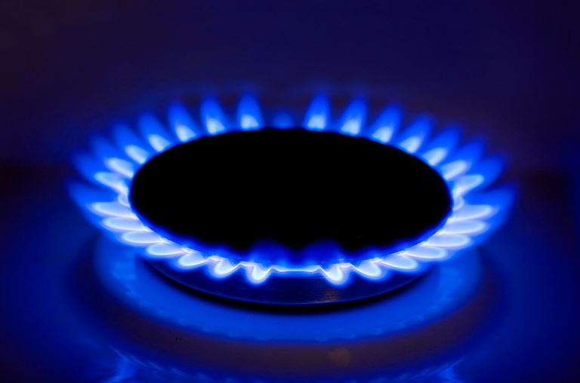
ПРИРОДНЫЙ ГАЗ
Преимущества:
— Высокая теплота сгорания. — Низкая стоимость. — Меньшее загрязнение окружающей среды.
Недостатки:
— Исчерпаемость. — Взрывоопасность.

Slide 9
АТОМНАЯ ЭНЕРГЕТИКА
Атомная энергетика — отрасль энергетики, занимающаяся производством электрической и тепловой энергии путём преобразования ядерной энергии. Обычно для получения ядерной энергии используют цепную ядерную реакцию деления ядер плутония-239 или урана-235
Преимущества:
— Низкий уровень сырьевого потребления. — Большое количество вырабатываемой энергии.
Недостатки:
— Исчерпаемость. — Загрязнение окружающей среды. — Возможность экологической катастрофы.

Slide 10
АЛЬТЕРНАТИВНЫЕ ИСТОЧНИКИ ЭНЕРГИИ
Альтернативная энергетика — совокупность перспективных способов получения, передачи и использования энергии.

Slide 11
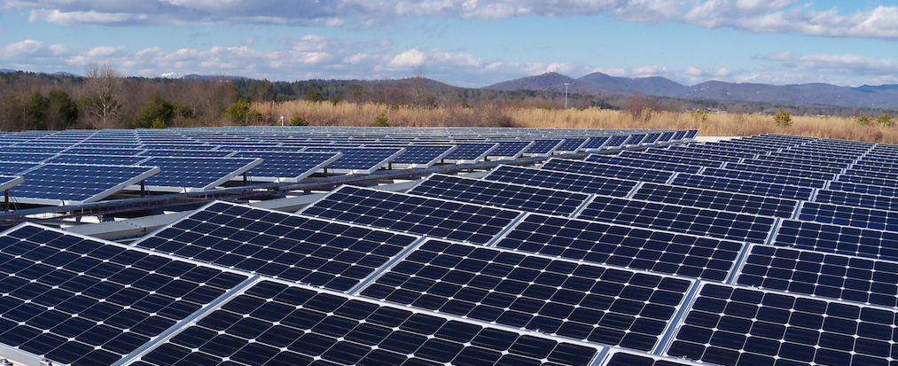
ГЕЛИОЭНЕРГЕТИКА (солнечная энергетика)
Солнечная энергетика — направление альтернативной энергетики, основанное на непосредственном использовании солнечного излучения для получения энергии в каком-либо виде.
Системы использования солнечной энергии:
— коллекторы,
— солнечные батареи,
— солнечные электростанции.

Slide 12
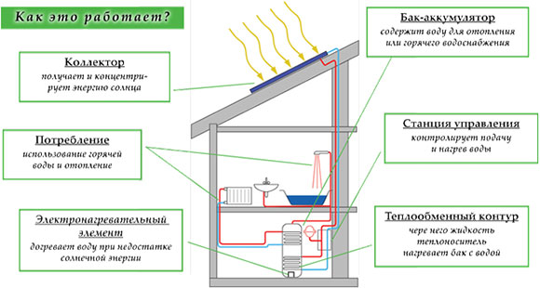
Коллекторы

Slide 13
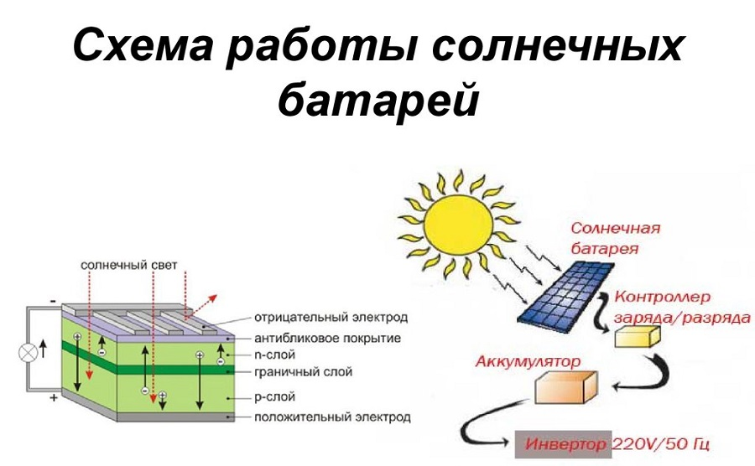
Солнечные батареи
При падении солнечных лучей на фотоэлемент в нем генерируются неравновесные электронно-дырочные пары. Избыточные электроны и «дырки» частично переносятся через p-n-переход из одного слоя полупроводника в другой. В итоге во внешней цепи появляется напряжение.

Slide 14
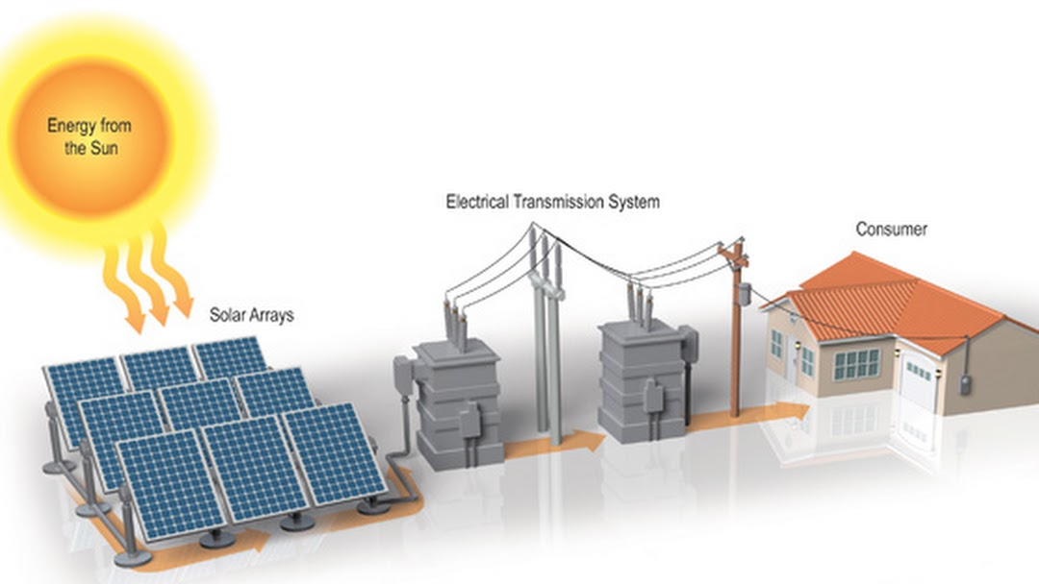
Солнечные электростанции
Солнечная электростанция (СЭС) — инженерное сооружение, преобразующее солнечную радиацию в электрическую энергию.

Slide 15
Преимущества:
— Перспективность, доступность и неисчерпаемость источника энергии.
— Теоретически, полная безопасность для окружающей среды.
Недостатки:
— Зависимость от погоды и времени суток. — Сезонность. — Высокая стоимость конструкции. — Необходимость очистки. — Нагрев атмосферы над электростанцией. — Сложность производства и утилизации самих фотоэлементов в связи с содержанием в них ядовитых веществ.

Slide 16
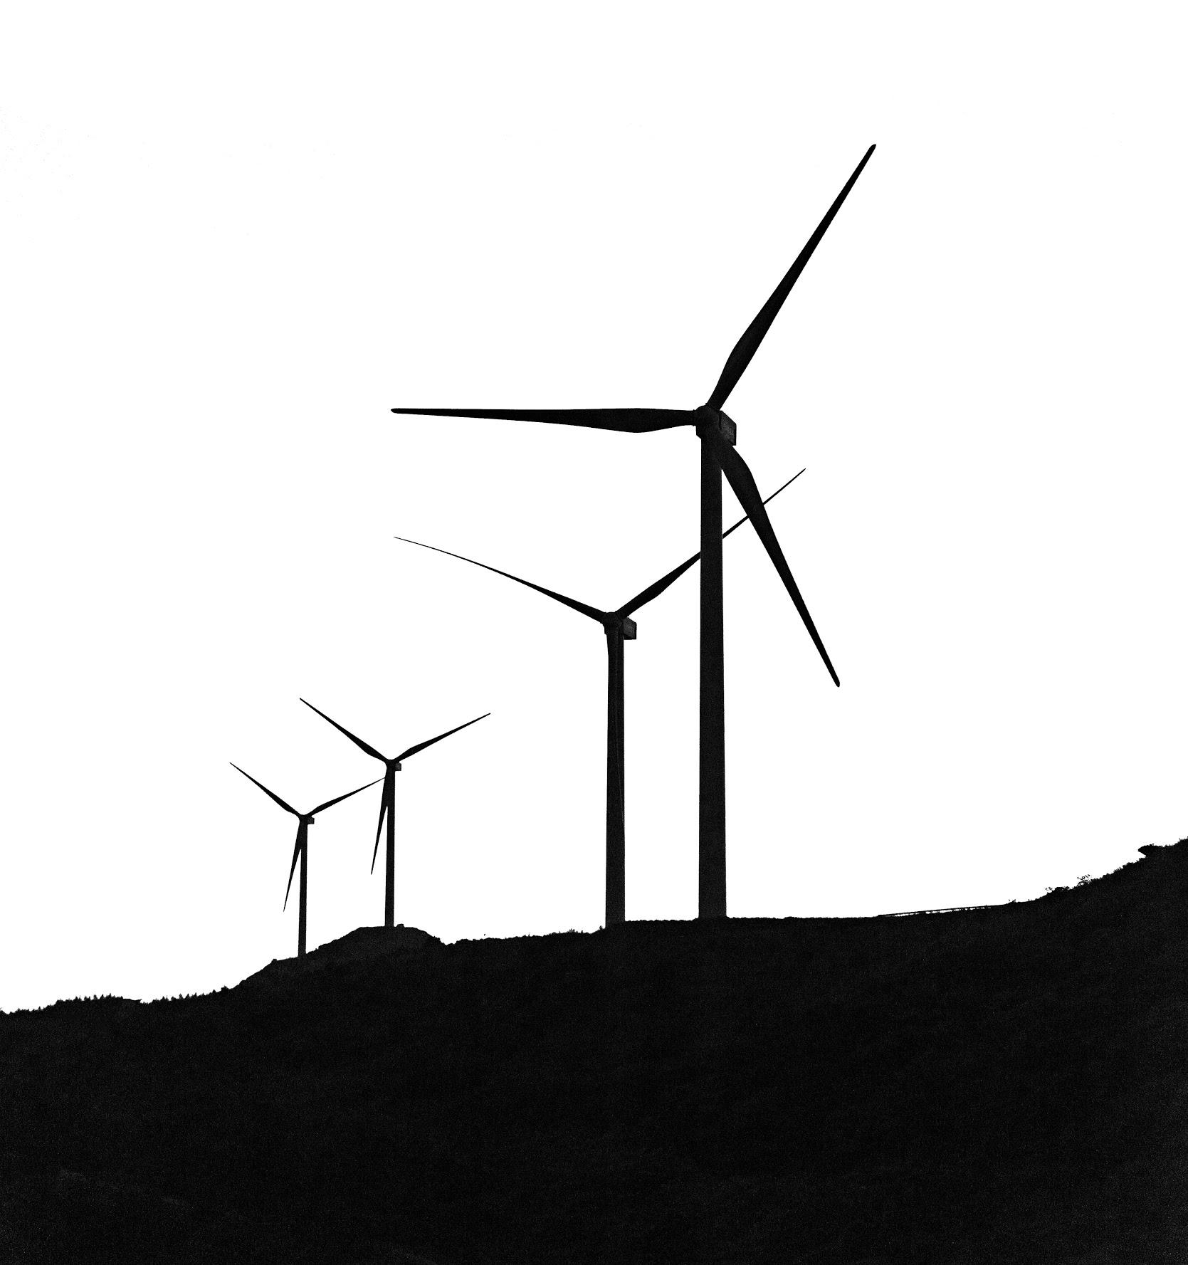
ВЕТРОЭНЕРГЕТИКА
Ветроэнергетика — отрасль энергетики, специализирующаяся на преобразовании кинетической энергии воздушных масс в атмосфере в электрическую, механическую, тепловую или в любую другую форму энергии, удобную для использования в народном хозяйстве.

Slide 17
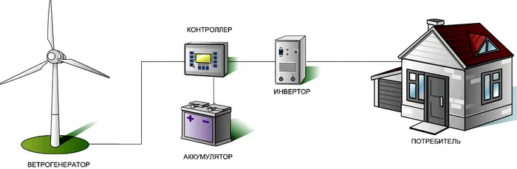
Ветрогенератор
Ветрогенератор — устройство для преобразования кинетической энергии ветрового потока в механическую энергию вращения ротора с последующим её преобразованием в электрическую энергию.

Slide 18
Преимущества:
— Экологически чистый вид энергии.
— Эргономика.
— Возобновляемая энергия.
— Ветровая энергетика - лучшее решение для труднодоступных мест.
Недостатки:
— Непостоянность.
— Условно низкий выход электроэнергии.
— Немалая стоимость.
— Опасность для живой природы.
— Шумовое загрязнение.

Slide 19
БИОТОПЛИВО
Биотопливо — топливо из растительного или животного сырья, из продуктов жизнедеятельности организмов или органических промышленных отходов.
По своему агрегатному состоянию биотопливо бывает:
— твердым,
— жидким,
— газообразным.

Slide 20
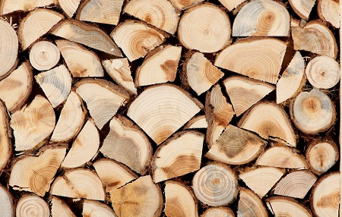
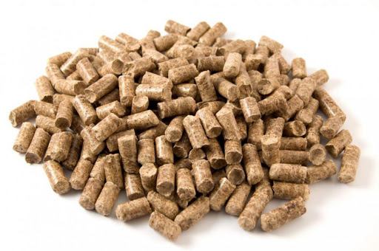
Твердое биотопливо
Одним из наиболее известных источников твердого биотоплива являются дрова.
Сырьем для получения пеллет служат опилки, солома, кора, щепа, а также отходы сельскохозяйственного производства.

Slide 21
Жидкое биотопливо
Биоэтанол – сырьем для него являются сельскохозяйственные культуры, содержащие большое количество крахмала, а также рисовая солома, отходы лесной промышленности и др.
Биобутанол — получается в результате переработки сахара или крахмала с/х культур, целлюлозы растений, синтеза химического сырья.
Биометанол — изготавливается из водорослей.
Биодизельное топливо получают из сои, рапса, хлопка,водорослей или жирных масел

Slide 22
Газообразное биотопливо
Биогаз — газ, получаемый в ходе брожения биомассы (органических отходов) посредством воздействия различных видов бактерий.
Биоводород — водород, полученный из биомассы.

Slide 23
Преимущества:
— Мобильность по сравнению с другими альтернативными источниками энергии. — Снижение стоимости. — Адаптация к двигателям и их эксплуатация. — Возобновляемые источники. — Сокращение выбросов парниковых газов. — Экономическая безопасность для стран, не обладающих большими запасами топлива
Недостатки:
— Ограничения региональной пригодности. — Продовольственная безопасность. — Ограничение на изменение землепользования.

Slide 24
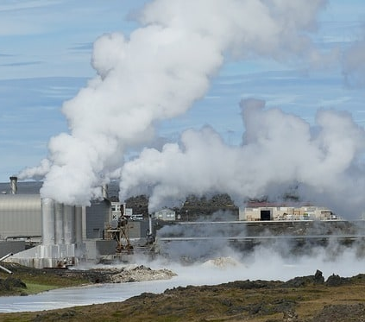
ГЕОТЕРМАЛЬНАЯ ЭНЕРГЕТИКА
Геотермальная энергетика — направление энергетики, основанное на использовании тепловой энергии недр Земли для производства электрической энергии на геотермальных электростанциях, или непосредственно, для отопления или горячего водоснабжения.

Slide 25
Типы геотермальной энергии
— Нормальное поверхностное тепло Земли на глубине от нескольких десятков до сотен метров.
— Гидротермальные системы.
— Парогидротермальные системы.
— Петрогеотермальные зоны.
— Магма (нагретые до 1300°С расплавленные горные породы).

Slide 26
Температура термальной воды, °С | Сфера использования
37-50 | Бальнеология
50-70 | Мелкомасштабная теплофикация, горячее водоснабжение, технологическое использование воды
70-120 | Крупномасштабная теплофикация (города и большие сельскохозяйственные объекты), комплексное многоцелевое использование вод по мере выработки теплового потенциала
120-170 | “Малая” электроэнергетика с использованием низкокипящих рабочих веществ (фреон, аммиак и др.)
170-220 | “Средняя” электроэнергетика с прямым использованием пароводяной смеси
>120 | “Большая” электроэнергетика на природном сухом паре

Slide 27
Геотермальные электростанции (ГеоТЭС)
Геотерма́льная электроста́нция — вид электростанций, которые вырабатывают электрическую энергию из тепловой энергии подземных источников.
Методы преобразования геотермальной энергии в электричество:
— Прямой метод
— Непрямой метод
— Смешанный или бинарный метод

Slide 28
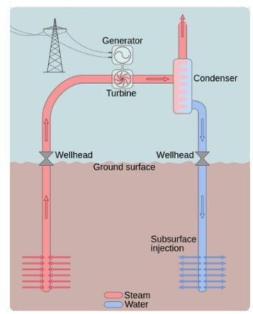
Прямой метод
Станции, работающие на месторождениях сухого пара.
Станция пропускает пар прямо через турбину в конденсатор, где он опять становится водой.

Slide 29
Непрямой метод
Станции с парообразователем, работающие на месторождениях горячей воды под давлением, то есть использование водяного пара.

Slide 30
Смешанный или бинарный метод
Станции, использующие геотермальные воды в сочетании со вспомогательной жидкостью (например, фреон или изобутан)

Slide 31
Преимущества ГеоТЭС
— Относительно экологически чистые.
— Большее количество энергии.
— Стабильные цены.
— Низкие эксплуатационные расходы.
— Возобновляемый и устойчивый источник
— Постоянное энергоснабжение.
— Незначительная площадь.
— Малошумная работа.
— Энергетическая безопасность.

Slide 32
Недостатки ГеоТЭС
— Экологическая проблема.
— Географические ограничения.
— Сейсмическая нестабильность.
— Дорогое строительство.
— Возможное истощение.

Slide 33
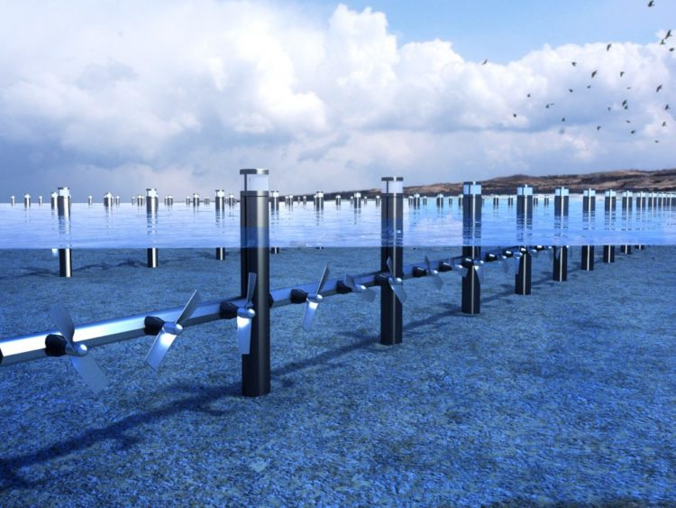
ПРИЛИВНАЯ ЭНЕРГЕТИКА
Энергия проливов — это форма энергии, получаемая из преобразования энергии от естественного подъема и спада уровня воды в море в электричество.

Slide 34
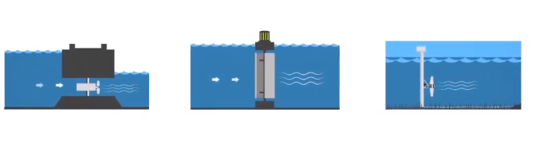
Виды приливных электростанций

Slide 35
Преимущества ПЭС
— Использует возобновляемый источник энергии. — Выработка энергии не зависит от водности года. — Не загрязняет атмосферу вредными выбросами, не приводит к затоплению земель, не представляет потенциальной опасности радиоактивного загрязнения, в отличие от ТЭЦ, ГЭС и АЭС. — Легче в обслуживание и долговечнее, чем океанические электростанции преобразующие волновую энергию. — Капитальные вложения для сооружения ПЭС не превышают затраты на строительство ГЭС. — Относительно дешевая стоимость производимой электроэнергии.

Slide 36
Недостатки ПЭС
— Размах мельничных лопастей придонных ПЭС препятствует навигации в районах расположения станций.
— Возможное нанесение ущерба морской флоре и фауне при строительстве и функционирование ПЭС, хотя данный факт активно исследуется и нередко оспаривается.

Slide 37
Экологическая безопасность
— Плотины ПЭС биологически проницаемы, что позволяет рыбе беспрепятственно проходить через ПЭС. — Снижение солености воды в бассейне ПЭС, определяющее экологическое состояние морской фауны и льда практически неощутимо. — Размыв дна и движение наносов при строительстве ПЭС полностью стабилизируются в течение первых двух лет эксплуатации. — Наплавной способ строительства дает возможность не возводить в створах ПЭС временные строительные базы и не сооружать перемычки, что способствует сохранению окружающей среды в районе ПЭС. — При эксплуатации ПЭС исключен выброс вредных газов, золы, радиоактивных и тепловых отходов.

Slide 38
ДРУГИЕ АЛЬТЕРНАТИВНЫЕ ИСТОЧНИКИ ЭНЕРГИИ
Мускульная сила человека
Грозовая энергетика
Криоэнергетика
Гравитационная энергетика
Управляемый термоядерный синтез
Распределённое производство энергии
Водородная энергетика
Космическая энергетика

Slide 39
ВЫВОД
Преимущества:
— Практически неисчерпаемые ресурсы.
— снижение отрицательного влияния на окружающую среду.
Недостатки:
— Малая плотность энергетического потока.
— Неравномерная выработка энергии.
— Относительно высокая стоимость установок.

Slide 40
Список источников
Биотопливо как альтернативный источник энергии // ecologynow URL: https://ecologynow.ru/knowledge/vtoricnaa-pererabotka/biotoplivo-kak-alternativnyi-istocnik-energii Ветроэнергетика // wikipedia URL: https://ru.wikipedia.org/wiki/Ветроэнергетика Ветроэнергетика: основные понятия и принципы классификации // cleandex URL: http://www.cleandex.ru/articles/2016/01/25/wind-energy-terms Гелиоэнергетика // gisee URL: https://gisee.ru/articles/alternate/878/ Гелиоэнергетика (использование солнечной энергии) // energosovet URL: http://www.energosovet.ru/entech.php?idd=80 Геотермальные электростанции: преимущества и недостатки // avenston URL: https://avenston.com/ru/articles/geothermal-pp-pros-cons/ Энергетика: история, настоящее и будущее // energetika.in URL: http://energetika.in.ua/ru/books/book-5 Экологические проблемы электроэнергетики и пути их решения // rech.edu URL: https://resh.edu.ru/subject/lesson/5922/main/79074/ Невозобновляемые источники энергии // baltfriends URL: http://baltfriends.ru/energysave/energy_norenew.html Как работает приливная электростанция // alternativenergy URL: https://alternativenergy.ru/energiya/553-prilivnaya-elektrostanciya-princip-foto.html

